Slide 1
Ügykezelői alapvizsga IV. FEJEZET A KÖZIGAZGATÁS INFORMATIKAI TÁMOGATÁSA
Hatályosította: Rejtélyi Hajnalka
2026. február 4.

Slide 2
1. Az ügyviteli munka informatikai támogatása

Slide 3
Célkitűzés
A fejezetben azon eszközök és technológiák kerülnek bemutatásra, melyek szükségesek a XXI. században a közigazgatási feladatok megfelelő szintű ellátásához. Mindezen eszközök használatával lehetőség nyílik a közigazgatásban minden igényt kielégítő szolgáltatások nyújtására, akár az ügyintézési határidők csökkentésére. Szó lesz többek között:
Az alkalmazható technológiai eszközökről
A jogszabályi környezetről
Az elterjedt gyakorlatokról (jó és rossz példa egyaránt)
A rendszerben rejlő lehetőségekről.
3

Slide 4
1. Az ügyviteli munka informatikai támogatása
A fejezetben megismerkedünk az ügyviteli munka során mindennaposan alkalmazott eszközök rövid történetével, azok működésével.
Nem csupán az eszközök használhatóságát, hanem az ezekkel kapcsolatos az IT biztonságot érintő fogalmakat is tisztázzuk a fejezetben.
4

Slide 5
1.1. Számítógép
Számítógép: adatok tárolására és programok feldolgozására alkalmas elektronikus eszköz.
Kliens:
PC – személyi számítógép
Notebook
Vékony kliens
Táblagép
Okostelefon
Szerver:
A szerver az informatikában olyan számtógépet vagy szoftvert jelent, amely más számítógépek számára a rajta tárolt vagy előállított adatok felhasználását, hardver erőforrásainak kihasználását, illetve más szolgáltatások elérését teszi lehetővé
5

Slide 6
1.1. Számítógép
Autentikációs lehetőségek:
Tudásalapú hitelesítés
valamilyen felhasználónév és jelszó ismerete szükséges a hitelesítéshez
kevésbé biztonságos, mert a biztonság a jelszó erősségétől függ
Eszközalapú hitelesítés
valamilyen azonosító eszköz (chip kártya, token) alkalmazása szükséges a hitelesítéshez
Tulajdonság alapú hitelesítés
a felhasználó valamely tulajdonsága jogosít a belépésre (pl. ujjlenyomat, íriszkép, arcarány stb.)
Egyfaktoros – többfaktoros hitelesítés
Attól függően, hogy az ismert azonosítási módszerek közül mennyit használunk. A hitelesítés biztonsági szintje a faktorok számával egyenes arányban nő.
6

Slide 7
1.1. Számítógép
Autorizáció:
A szerverben tárolt adatokhoz való hozzáférési jogosultságot határozza meg.
fájl szintű jogok
megosztás szintű jogok
Adattárolás:
Az adatok megbízható, megfelelő redundanciával rendelkező központi tárolása.
Szolgáltatás kiajánlás:
A különböző felhasználók által igénybe vehető szolgáltatások
(pl. web, levelezés stb.)
7
Notes:
A felhasználók számára kiajánlott jogok lehetnek megosztás szintűek, vagy fájlrendszer szintűek.
A jogosultságok kiosztása lehet automatikus valamilyen hierarchia alapján, vagy lehet egyedi minden dokumentumra digitális jogosultságkezelés alapján
7

Slide 8
1.2. Szoftverek
Szoftverek csoportosítása:
Operációs rendszerek:
szöveges
grafikus
Legelterjedtebb: Microsoft Windows
Általános célú szoftverek:
Szövegszerkesztők (dokumentum szerkesztők)
Táblázat kezelők
Adatbázis kezelő
Levelező szoftver stb.
Speciális célú alkalmazások:
Választási szoftver
Földhivatali rendszer
Elektronikus iktatás
8
Notes:
8

Slide 9
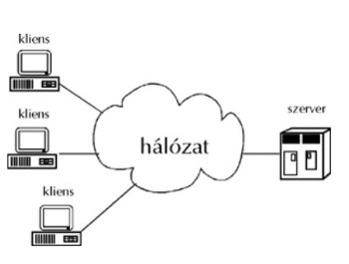

1.3. Hálózatok
Hálózat: valamilyen célból összekötött számítógépek összessége. pl.: csoportmunka, központosított nyomtatás, központi menedzselhetőség
Alapját képezi:
Elektronikus levelezésnek
Központi adattárolásnak
Központi nyomtatásnak
Csoportmunkának
Elektronikus közigazgatásnak
9

Slide 10
1.4. Csoportmunka
A csoportmunka általában egy feladat vagy projekt végrehajtására szerveződő egység, mely igényli a csoporttagok közötti kooperációt. Fontos jellemzője a csoporton belüli pozitív egymásrautaltság. A csoportmunka a projekt szemléletű működés alapja, lehetővé teszi, hogy több ember ugyanazon anyagon dolgozzon egy időben.
Leggyakrabban az alábbi szolgáltatások használatát takarja:
Levelezőrendszer
Azonnali üzenetküldő szolgáltatás
Portál szolgáltatás
10

Slide 11
1.5. Felhő
A felhő tulajdonképpen olyan hálózaton elérhető erőforráskészlet, melyből a felhasználók az igényeinek megfelelő erőforrásokat tudják gyorsan és rugalmasan elérni
Kialakítás szerint lehet:
Publikus felhő
Privát felhő
Hibrid felhő
Közösségi felhő

Slide 12
1.5. Felhő
A felhőben igénybe vehető alapvetőn szolgáltatások:
IaaS – infrastruktúra mint szolgáltatás: ez esetben a felhőben a hardver elemek igénybevétele történik, melyen a rendszer kialakítása az igénybe vevő feladata
PaaS – platform mint szolgáltatás: ez a kategória már kész, valamilyen operációs rendszeren futó, adott feladatot ellátó eszköz igénybevételét jelenti, ahol az igénye vevőnek már nem kell a telepítési és beállítási lépéseket elvégeznie, mert azokat már készen kapja
SaaS – Szoftver mint szolgáltatás: ez a modell lehetővé teszi, hogy az igénybe vevőkész működő rendszerek béreljen a felhő szolgáltatótól, ahol már csak az adatait kell megfelelően elhelyeznie.
Önálló elnevezéssel rendelkezik a szolgáltatások összességét, valamint menedzsment funkciókat tartalmazó szolgáltatás (XaaS)

Slide 13
1.6. Adatbiztonság
Adatbiztonság:
az összegyűjtött adatvagyon sérthetetlenségét, integritását, használhatóságát és bizalmasságát lehetővé tevő technológiák és szervezési módszerek összessége.
Az adatokkal szemben támasztott követelmények:
Bizalmasság
Sértetlenség
Hitelesség
Letagadhatatlanság
Rendelkezésre állás
13

Slide 14
1.7. Mesterséges intelligencia
A Mesterséges intelligencia rendszer olyan gépi alapú rendszer, amelyet különböző autonómiaszinteken történő működésre terveztek, és amely a bevezetését követően alkalmazkodóképességet tanúsíthat, és a kapott bemenetből – meghatározott célok érdekében a fizikai vagy virtuális környezetet befolyásoló tartalmakat, döntéseket vagy előrejelzéseket hoz létre.
Működés szerint megkülönböztetünk:
Reaktív
memória alapú
generatív
rendszereket.

Slide 15
1.7. Mesterséges intelligencia
Fejlettségi szint szerint az alábbi mesterséges intelligencia típusokat különböztetjük meg:
szűk mesterséges intelligencia: Az embernél hatékonyabban tud szűken meghatározott feladatokat végrehajtani. A ma alkalmazott MI rendszerek nagy része ilyen.
általános mesterséges intelligencia: Bármilyen típusú feladat megértésére és megoldására alkalmas, jelenleg csak elméletben létezik.
szuperintelligencia: Az embert minden tekintetben – logikai, kreatív, érzelmi, társadalmi értelemben - túlszárnyaló rendszer, ma még leginkább spekulatív

Slide 16
1.7. Mesterséges intelligencia
A jelenleg rendelkezésre álló MI rendszerek használata során felmerülő problémák:
Felelősség
Hitelesség
Adatvédelem
Hozzáférési egyenlőtlenség

Slide 17
2. Elektronikus iktatás

Slide 18
Célkitűzés
A fejezetben megismerjük az elektronikus iktatás feltételeit és követelményeit.
Szó lesz az elektronikus iktatás fajtáiról, a kapcsolódó előnyökről, hátrányokról, a szükséges biztonsági követelményekről.
A fejezetben megtárgyaljuk az Informatikai biztonság törvényi szabályozását, illetve annak átültetését a gyakorlatba.
18
Notes:
18

Slide 19
2. Elektronikus iktatás
Elektronikus iktatás:
a szervezet ügyviteli folyamatainak elektronikus útra terelése.
Típusai:
Elektronikus iktatókönyv:
A rendszerben csak az iratok tulajdonságai (metaadatai) találhatók meg.
Elektronikus iratkezelő-rendszer:
A rendszerben a teljes anyag, annak metaadatai, illetve az irat teljes útja megtalálható.
A közigazgatásban egységes elektronikus iratkezelő-rendszer 2015. január 1.-jei bevezetéséről döntött a Kormány.
19
Notes:
19

Slide 20
2.1. Az elektronikus iktatórendszerek típusai
Elektronikus iktatókönyv előnyei:
Egységes iktatószám rendszer.
Előre definiált tárgyszó lista.
Előre definiált dolgozó és vezetői lista.
Könnyebb visszakereshetőség akár több paraméter alapján.
Könnyebb statisztika és kimutatás készítési lehetőség.
Elektronikus iktatókönyv hátrányai:
Az iratok útja nehezen követhető nyomon.
Nem kezeli a rendszer az elektronikusan érkezett iratokat.
Az irattárba helyezés a hagyományos módon történik.
Nehéz az iratok visszakeresése.
20

Slide 21
2.1. Az elektronikus iktatórendszerek típusai
Az elektronikus ügyiratkezelés előnyei:
Az elektronikusan érkező dokumentumok kezelése megegyezik a hagyományosakéval.
Az irat útja pontosan nyomon követhető.
Az előadói ív az irattal együtt elektronikusan létezik.
A dokumentumok megtalálhatók a rendszerben.
Az elektronikus ügyiratkezelés hátrányai:
Pontosan kell definiálni az iratok útját.
Nagyon jól kell a felhasználói jogosultságokat beállítani.
Kezelni kell a különleges kezelésű iratokat.
Pontosan meg kell jelölni az iratok érkezésének helyét.
A felhasználók és a vezetők informatikai érettségét fejleszteni kell.
21

Slide 22
2.2. Az elektronikus iktatás főbb jellemzői
Az elektronikus iktatás főbb jellemzői:
iratok útjának nyomon követése;
egységes iktatószámok és iktatási módszer;
előre definiált mezők, amelyek gyorsítják a munkafolyamatot;
iratok csoportosítása;
dossziéba helyezés;
könnyű visszakereshetőség;
különböző listák készítése, akár vezetői kontrollcélokra.
22

Slide 23
2.4. EKEIDR/Önkormányzati ASP
Egységes Központi Elektronikus Irat- és Dokumentumkezelés Rendszere
Egységesíti az iratkezelési gyakorlatot, és kiváltja az eddigi iratkezelő rendszereket;
Megfelel a 3/2018 (II.21.) BM rendeletben előírt műszaki követelményeknek;
Alkalmas az elektronikus ügyintézés során keletkező elektronikus iratok kezelésére;
A vonatkozó SZEÜSZ-KEÜSZ szolgáltatások megvalósítására alkalmas;
Egységes, webes felületen keresztül érhető el.
23

Slide 24
2.4 EKEIDR / Önkormányzati ASP
Önkormányzati ASP rendszer olyan egységes felületű rendszer, mely több ponton segíti az önkormányzatok szakmai tevékenységét.
A rendszer elektronikus iktató modult is tartalmaz, az elektronikus ügyintézéssel kapcsolatos szolgáltatások nyújtására és igénybevételére.

Slide 25
2.5.1. Az elektronikus rendszerek biztonsága
Szabályozás:
2024. évi LXIX. törvény Magyarország kiberbiztonságáról
Alapelvek:
A szervezet által kezelt adatokat fel kell mérni, és osztályozni kell
A szerveknél működő elektronikus rendszereket biztonsági osztályba kell sorolni.
Biztosítani kell a szervezeti elektronikus információs rendszereinek tekintetében a zárt kockázatarányos és folyamatos védelmet
A szervezetnél történt biztonsági eseményeket jelenteni kell az ágazati, annak híján a kormányzati eseménykezelő központnak.
25

Slide 26
2.5.1. Az elektronikus rendszerek biztonsága
Elektronikus információs rendszer:
• az elektronikus hírközlésről szóló törvény szerinti elektronikus hírközlési hálózat,
• minden olyan eszköz vagy egymással összekapcsolt vagy kapcsolatban álló eszközök csoportja, amelyek közül egy vagy több valamely program alapján digitális adatok automatizált kezelését végzi, ideértve a kiber-fizikai rendszereket, vagy az
• fenti két alpontban szereplő elemek által működésük, használatuk, védelmük és karbantartásuk céljából tárolt, kezelt, visszakeresett vagy továbbított digitális adatok;
26

Slide 27
2.5.2. Adatok osztályba sorolása 2.5.4. Biztonsági esemény és kezelése
Biztonsági osztály:
Az elektronikus információs rendszer védelmének elvárt erőssége
Kiberbiztonsági incidens:
Olyan esemény, amely veszélyezteti az elektronikus információs rendszereken tárolt, továbbított vagy kezelt adatok vagy az e rendszerek által kínált vagy azokon keresztül elérhető szolgáltatások rendelkezésre állását, sértetlenségét vagy bizalmasságát
Kezelésének lépései:
Bekövetkezett kiberbiztonsági incidens dokumentálása.
Következményeinek felszámolása.
A bekövetkezés okainak és felelőseinek megállapítása.
A hasonló biztonsági események jövőbeni előfordulásának megakadályozása.
27

Slide 28
2.5.5 Kiberbiztonsági tanúsítás 2.5.6 Poszt-kvantumtitkosítás
A tanúsítási tevékenység célja az, hogy az állampolgárok és a vállalkozások által megvásárolható, igénybe vehető infokommunikációs eszközök és szolgáltatások esetében garantálni lehessen a kiberbiztonság folyamatosan fejlődő követelményeinek való megfelelést.
A tanúsítványban foglalt információk birtokában a fogyasztó szabadon eldöntheti, hogy milyen erős kiberbiztonsági képességgel bíró terméket kíván megvásárolni és használni a jövőben
A poszt-kvantumtitkosítás olyan titkosítási eljárás, mely biztosítja hogy az elektronikus adatok és kommunikációs csatornák kvantumszámítógép okozta kibertámadás ellen is védettek legyenek.
Ezt a védelmi szintet a hagyományos titkosítási eljárások nem tudják biztosítani, mert a kvantumszámítógép képes lehet olyan számítások hatékony végzésére, amik a hagyományos, digitális számítógépekkel gyakorlatilag megoldhatatlanok.
28

Slide 29
Ellenőrző kérdések
1. Sorolja fel az elektronikus iktatás főbb jellemzőit!
2. Milyen elektronikus iktatási módszereket ismer?
3. Sorolja fel az elektronikus iktatókönyv hátrányait?
4. Ismertesse az elektronikus információs rendszer elemeit!
5. Mit tekintünk biztonsági eseménynek, és hogyan kezeljük?
29

Slide 30
3. Elektronikus közigazgatás

Slide 31
3. Elektronikus közigazgatás
A fejezetben megismerjük az elektronikus közigazgatás szintjeit, osztályozzuk saját szervezeteink elektronikus közigazgatási szolgáltatásait.
Szó lesz az elektronikus közigazgatás feltételeiről, az elektronikus aláírásról.
A fejezetben megtárgyaljuk az ügyfelek részére kialakított elektronikus ügyintézési lehetőségeket.
Számba vesszük az elektronikusan intézhető közigazgatási szolgáltatásokat.
Áttekintjük az elektronikus tájékoztatási kötelezettség szabályait és az egyéb elektronikus eszközökkel történő kapcsolattartást.
31

Slide 32
3. Elektronikus közigazgatás
Elektronikus közigazgatás:
Az információs és kommunikációs technológiák innovatív használata a közszféra hatékonyságának növelése, valamint a vállalkozások és a polgárok adminisztrációs terheinek könnyítése és közszolgáltatásokkal kapcsolatos elégedettségének növelése érdekében – az átláthatóság és elszámoltathatóság feltételeinek egyidejű javulása mellett.
Szolgáltatásai az alábbi szintekbe sorolhatók:
• Kormányzat az állampolgároknak (G2C)
• Kormányzat-a vállalkozásoknak (G2B)
• Kormányzat a munkavállalóknak (G2E)
• Kormányzat a kormányzatnak (G2G)
32

Slide 33
3. Elektronikus közigazgatás
Elektronikus ügyintézés korlátozása
nem alkalmazható elektronikus ügyintézés
ha jogszabály kifejezetten a felhasználó személyes megjelenését írja elő,
amennyiben ez nem értelmezhető az eljárásban
amennyiben nemzetközi szerződés, vagy az EU általános hatályú, közvetlenül alkalmazandó kötelező jogi aktusa kizárja
olyan irat, okirat vagy más beadvány esetében, mely minősített adatot tartalmaz.

Slide 34
3.1. Elektronikus ügyintézés 3.1.1. Elektronikus aláírás
Az elektronikus aláírás:
az elektronikusan aláírt elektronikus dokumentumhoz azonosítás céljából logikailag hozzárendelt, azzal elválaszthatatlanul összekapcsolt elektronikus adat.
Az elektronikus aláírást aszimmetrikus kulcsú kriptográfiai eljárással hozzuk létre.
Fajtái:
egyszerű elektronikus aláírás,
fokozott biztonságú elektronikus aláírás,
minősített elektronikus aláírás.
34

Slide 35
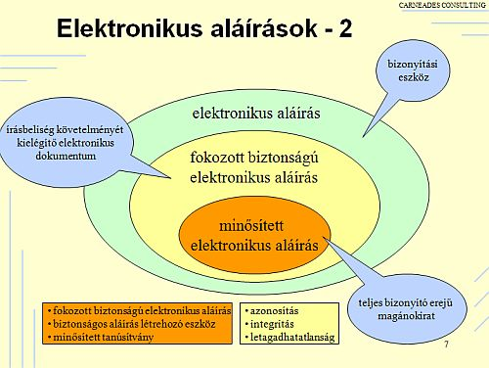
Elektronikus ügyintézés Elektronikus aláírás

Slide 36
3.1.1. Elektronikus aláírás
Szabályok:
Az elektronikus aláírás e-közigazgatási ügyekben való használatát:
a digitális államról és a digitális szolgáltatások nyújtásának egyes szabályairól szóló 2023. évi CIII. törvény,
a digitális állampolgárság egyes szabályairól szóló 321/2024. (XI. 6.) Korm. rendelet szabályozza.
Családi jogi és öröklési jogi jogviszonyokban nem lehet csak elektronikus aláírást vagy bélyegzőt használni.
Elektronikus aláírást, vagy bélyegzőt elektronikus ügyintézést biztosító szerv csak akkor használhat, ha az legalább fokozott biztonságú tanúsítványon alapul.
36

Slide 37
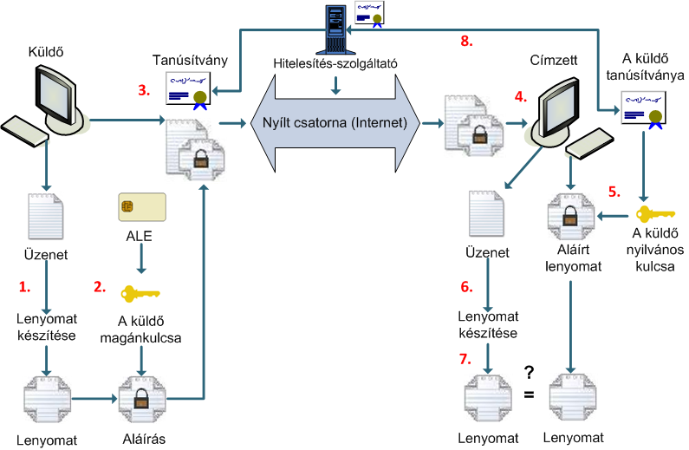
Elektronikus ügyintézés Elektronikus aláírás
Működése
37

Slide 38
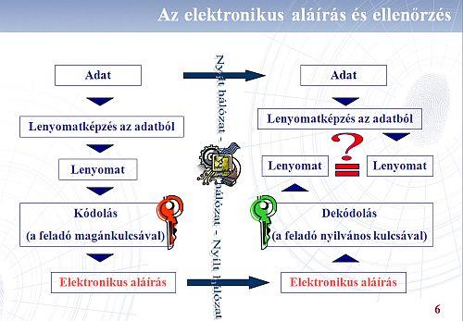

Slide 39
3.1.1. Elektronikus aláírás
Ügyintézés elektronikus aláírással
Alapelvek:
Csak valódi névre kiállított elektronikus aláírás használható.
Használata az ügyfél számára nem tehető kötelezővé.
Bármely szabványos elektronikus aláírást el kell fogadni.
Folyamata:
az ügyfél beküldi az elektronikus aláírással ellátott dokumentumot,
a hatóság ellenőrzi az elektronikus aláírás érvényességét:
megfelelő aláírás esetén megkezdődhet az ügyintézés,
sikertelen azonosítás esetén az ügyfelet hiánypótlásra szólítja fel.
39

Slide 40
3.1.1. Elektronikus aláírás
Aláírás érvényességének ellenőrzése
Hitelesítés szolgáltató közreműködésével
Az aláírás érvényes:
hitelesítés-szolgáltató által kibocsátott tanúsítványhoz kapcsolódik,
az azonosításkor érvényes (nem szerepel a visszavonási listán),
a hitelesítés-szolgáltató az adatok egyezőségét igazolja vissza.
40

Slide 41
3.1.2. SZEÜSZ
SZEÜSZ:
olyan elektronikus ügyintézést megkönnyítő szolgáltatás, mely az ügyfélközpontú ügyintézési megközelítésnek rendeli alá a szolgáltatók informatikai infrastruktúráját, meghatározva ezzel annak fejlesztési irányait és biztonsági követelményeit.
A jogszabály az alábbi SZEÜSZ-öket nevesíti:
az elektronikus azonosítási szolgáltatás,
az ajánlott elektronikus kézbesítési szolgáltatás,
az elektronikus ügyintézési szolgáltatások nyújtására felhasználható, jogszabályban meghatározott követelményeknek megfelelő elektronikus aláírással kapcsolatos szolgáltatás,
az e törvény felhatalmazása alapján kiadott kormányrendeletben szabályozott elektronikus ügyintézési szolgáltatásként nevesített szolgáltatás.
41

Slide 42
3.1.2. SZEÜSZ
A jogszabály alapján az alábbi SZEÜSZ-öket nevesítjük:
az elektronikus azonosítási szolgáltatás: eAzonosítás, illetve az emelt szintű kétfaktoros azonosítást biztosító ügyfélkapu.
az ajánlott elektronikus kézbesítési szolgáltatás,
Kormányzati hitelesítés szolgáltatás:
elektronikus aláírás és elektronikus bélyegző szolgáltatások
elektronikus időbélyegző szolgáltatás
titkosítási célú tanúsítványok kibocsátása
tanúsítványok érvényességének igazolása.
az e törvény felhatalmazása alapján kiadott kormányrendeletben szabályozott elektronikus ügyintézési szolgáltatásként nevesített szolgáltatás

Slide 43
3.1.2. SZEÜSZ
Elektronikus azonosítási szolgáltatás
Az elektronikus azonosítási szolgáltatást az veheti igénybe, aki regisztrál a szolgáltatás igénybevételére és szerepel az elektronikus azonosítási szolgáltató ügyfél-regisztrációs adatbázisában.
A jogszabály az állam részére kötelezően előírja a Központi Ügyfél-regisztrációs Nyilvántartás vezetését az azonosítási szolgáltatások igénybe vevőiről a személyazonosság hiteles igazolására.
A központi elektronikus ügyintézési szolgáltatás igénybe vételéhez regisztráció szükséges a központi azonosítási szolgáltatással.
43

Slide 44
3.1.2. SZEÜSZ
KEÜSZ
Azon jogszabályban definiált elektronikus ügyintézési szolgáltatások összessége, melyeket a Kormány külön jogszabályban kijelölt központi szolgáltatón keresztül biztosít.
Az aktuálisan elérhető KEÜSZ-ök felsorolása a digitális államról és a digitális szolgáltatások nyújtásának egyes szabályairól szóló 2023. évi CIII. törvényben, illetve a kapcsolódó 321/2024. (XI. 6.) Korm. rendeletben megtalálhatók.
44

Slide 45
3.1.3. Központi Elektronikus Szolgáltató Rendszer
A Központi elektronikus szolgáltató rendszer (Központi Rendszer)
az elektronikus közszolgáltatás nyújtását, illetve igénybe vételét támogató központi informatikai és kommunikációs rendszerek összessége.
Részei:
a nemzeti távközlési gerinchálózat (NTG),
a kormányzati portál,
Hivatali Kapu,
biztonságos elektronikus dokumentumtovábbító szolgáltatás,
elektronikus tárhely és központi rendszercím,
központi archiválási szolgáltatás,
elektronikus fizetéseket és elszámolást biztosító rendszer
központi ügyfélszolgálat.
45

Slide 46
3.1.5. Személyre szabott ügyintézési felület/Ügyfélkapu
Személyre szabott ügyintézési felület
A személyre szabott ügyintézési felület a felhasználó által személyre szabható internetes alkalmazás, amely az azonosított felhasználó számára egységesen elérhető lehetőséget biztosít az elektronikus ügyintézéshez szükséges nyilatkozatok, eljárási cselekmények és egyéb kötelezettségek teljesítésére, a felhasználó által igénybe vehető elektronikus ügyintézési szolgáltatások igénybevételére.
Használata regisztrációhoz kötött:
A regisztrációs szerv – területileg illetékes Kormányablak – előtt személyes megjelenítéssel.
Elektronikusan az 2016. január 1-ét követően kiállított érvényes személyazonosító igazolvány birtokában.
46

Slide 47
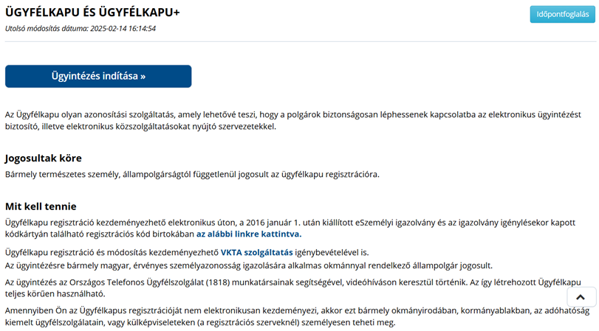
Elektronikus ügyintézés Ügyfélkapu
47

Slide 48
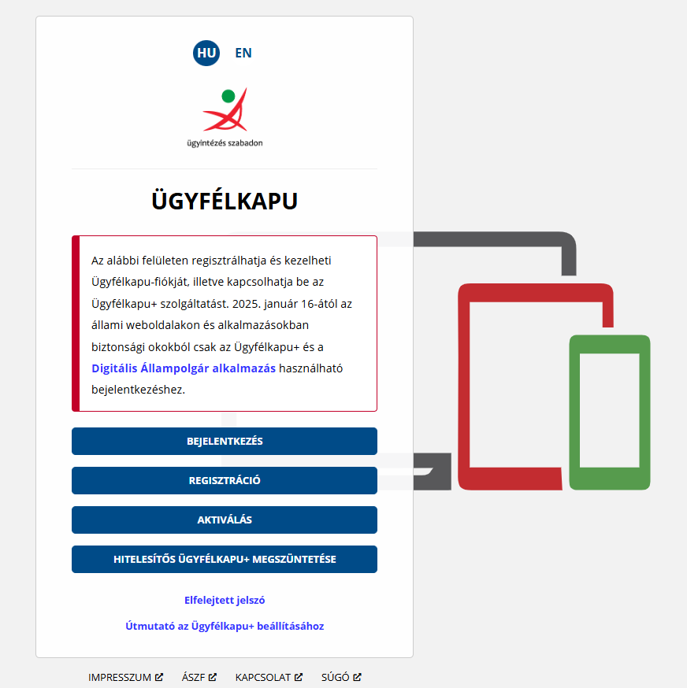
Elektronikus ügyintézés Ügyfélkapu
48

Slide 49
3.1.6. Digitális állampolgárság nyilvántartás
A digitális állampolgárság nyilvántartás célja:
a felhasználók digitális állampolgár azonosítóival, felhasználói profiljaival, valamint a nyilvántartásban tárolt egyéb adatokkal kapcsolatos adatszolgáltatások teljesítése,
a Kormány által kötelezően biztosított elektronikus azonosítási szolgáltatás kapcsán az érintett személy azonosításához szükséges adatok és technikai azonosítók kezelése.
a digitális állampolgárság szolgáltató által nyújtott szolgáltatások támogatása.
A természetes személy adatait a digitális állampolgár azonosító törlését követő 5 év elteltével zárolják, továbbá a polgárok jogai és jogos érdekeinek védelme érdekében 50 évig kezelik.
49

Slide 50
3.1.7. Digitális állampolgárság
A digitális térben történő ügyintézés és szolgáltatások felhasználóbarát alapokra helyezése.
Digitális állampolgárság szolgáltatások:
digitális keretszolgáltatások
életesemény alapú szolgáltatások
digitális személyiadat tárca
50

Slide 51
3.1.8. Kormányzati adattrezor
A kormányzati adattrezor olyan kormányzati adatbank, amely az adattrezor-archivált állományokat fogadja és biztonságosan tárolja, őrzi, és az érintett szervek részére történő kiadásával újraépíthetővé teszi a különböző informatikai rendszereket.
Az adattrezor archiválás célja az esetleges rendszer vagy adat sérülésből eredő működési zavar esetén a működési képesség helyreállítása és az adatvesztés minimalizálása.
Adattrezor archiválás történhet fizikai eszköz átadással, vagy online módon.
51

Slide 52
3.1.9. Kormányzati felhő/ Kormányzati Adatközpont(KAK)
A Kormányzati Felhő mint közösségi felhő egységes, biztonsági szempontból rendszeresen auditált infokommunikációs infrastruktúra.
A Kormányzati Adatközpont olyan geo-redundánsan működő szervertermek összessége, melyek a kormányzati és közigazgatási szervek informatikai infrastrukturája számára képesek stabil megbízható és biztonságos működési környezetet biztosítani.
A Kormányzati Adatközpont működését a 467/2017. (XII. 28.) Korm. rendelet szabályozza
52

Slide 53
3.1.9. Kormányzati felhő/ Kormányzati Adatközpont(KAK)
A Kormányzati Adatközpont szolgáltatásait kétféle módon veszik igénybe a szervezetek. Vannak olyan központi rendszerek, melyek kötelezően itt kerülnek elhelyezésre, ezen felül azon intézmények, akik jogosultak a nemzeti távközlési gerinchálózat használatára önkéntes alapon egyéb rendszereiket is elhelyezhetik itt.
53

Slide 54
3.1.10. Általános közzétételi lista
Általános közzétételi lista:
az államigazgatási szervek részére kötelezően előírt tájékoztatási feladat.
Az adatszolgáltatás tartalma:
Szervezeti, személyzeti adatok: a szerv megnevezése, elérhetősége, felépítése, ügyfélfogadási rend, stb.
Tevékenységre, működésre vonatkozó adatok: A szerv feladat és hatásköre, illetékessége, az általa nyújtott közszolgáltatások, stb.
Gazdálkodási adatok: A szerv éves költségvetése, beszámolója, a foglalkoztatottak száma, a juttatások összesített értéke, közbeszerzési információk stb.
A publikált adatoknak: pontosnak, hitelesnek, folyamatosan elérhetőnek kell lenniük.
A frissítés gyakorisága is kötelezően előírt.
54

Slide 55
3.1.11. Kapcsolattartás egyéb elektronikus eszközökkel
Az ügyfelekkel való kapcsolattartás legfontosabb alapelvei:
ügyfelek pontos azonosítása,
ügyintézés pontos dokumentálhatósága,
folyamat pontos rekonstruálhatósága.
Az egyéb elektronikus eszköz lehet:
Telefon,
Telefax,
Sms.
Nem terjedt el a közigazgatásban.
Leginkább:
Időpont foglalásra,
Egyeztetésre,
Érdeklődésre használják.
55

Slide 56
Ellenőrző kérdések
1. Sorolja fel az elektronikus közigazgatás szintjeit!
2. Sorolja fel az elektronikus aláírás fajtáit!
3. Ismertesse, hogyan működik az elektronikus aláírás!
4. Ismertese a SZEÜSZ fogalmát, sorolja fel a jogszabályban
definiált SZEÜSZ-öket!
5. Mit jelent az elektronikus tájékoztatási kötelezettség, sorolja fel a szolgáltatás adattartalmát!
56

Slide 57
köszönöm megtisztelő
figyelmüket!
sikeres felkészülést
kívánok!
57

